Slide 1
Veeam Agent 메뉴얼

Slide 2
목차
Veeam Agent 개요
Veeam VBR 설치
License 등록
Agent 설치(VBR)
Agent 설치(Client)
Hyper-v 서버 등록
Linux Agent 설치 및 백업
Agent 백업 구성

Slide 3
Veeam Agent 개요

Slide 4
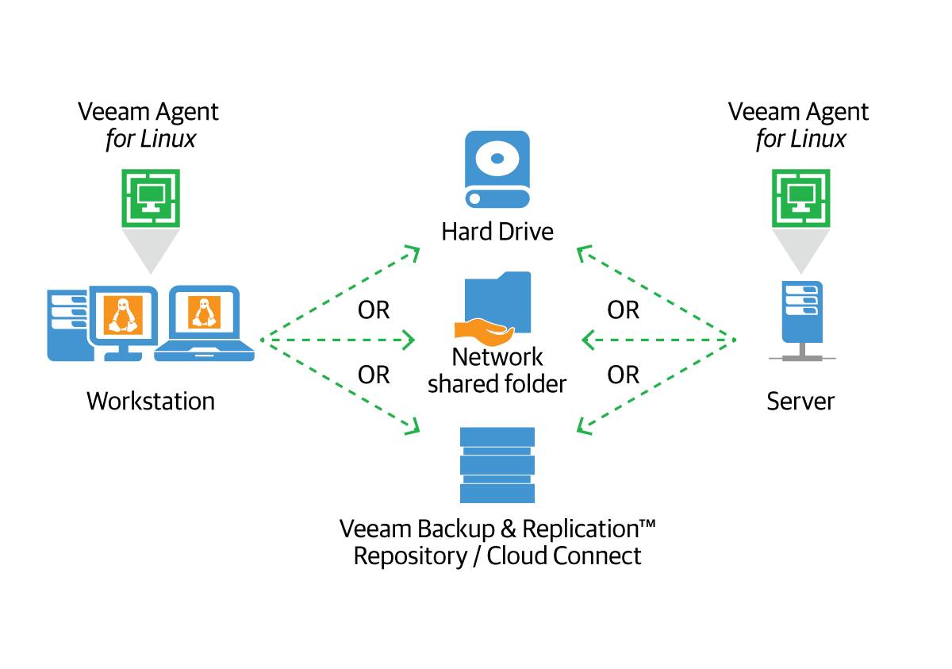
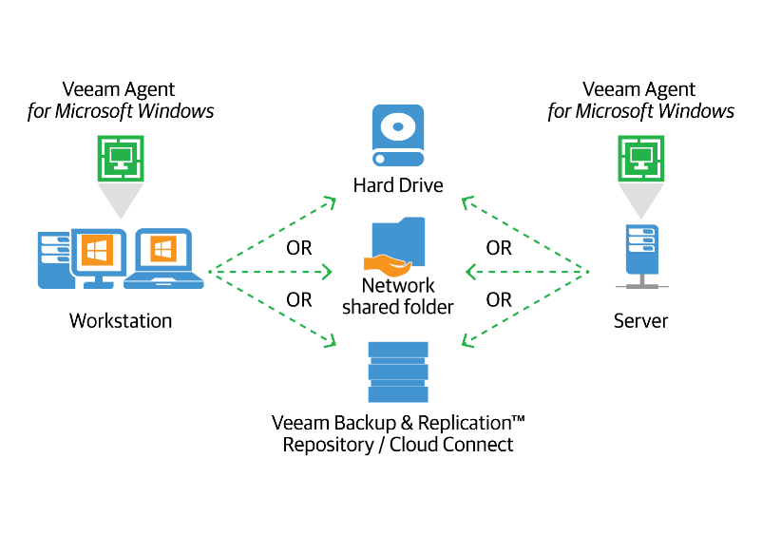
Built-in management for agents
Veeam Backup & Replication (Linux 및 Microsoft Windows 용 Veeam Agent)에 에이전트를 직접 통합하여 관리 복잡성을 줄이고 사용 편의성을 향상

Slide 5



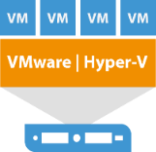


Agent Management: Protection groups
Company infrastructure
Workstation
Laptop
Workstation
Individual PCs
Active Directory
.CSV list
VBR server
Virtual host
Virtual host
Server
Server

Slide 6

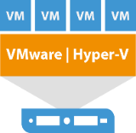




Agent Management: Agent Backup Job
Main Datacenter
Mixed Infrastructure
VBR server
Veeam Agent
Veeam Agent
Windows Server
Linux Server
Virtual host
Backup repository

Slide 7



Agent Management: Backup Policy
Main Datacenter
ROBO | Workstations
Agent
Service
Agent
Tray
Agent
Database
VBR server
Backup Configuration
Veeam Agent
Backup repository
Backup repository

Slide 8
Built-In Agent Management

Slide 9
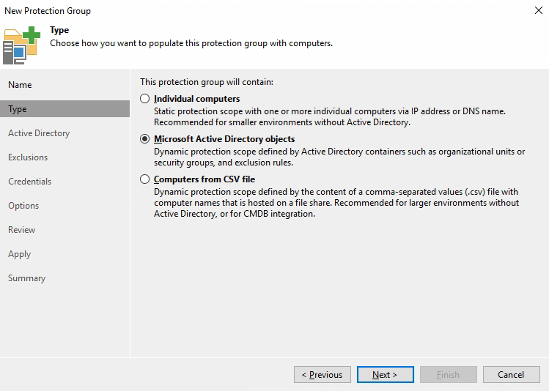
Built-In Agent Management
Veeam Availability Suite
배포 및 관리: Veeam Agent for Linux
Veeam Agent for Microsoft Windows
Installation at 9.5 Update 3
동적 보호 그룹을 통한 자동 호스트 검색 :
Active Directory Containers
CSV File exported from CMDB system
일관된 백업 구성과 가용성 향상을 위해 모든 시스템을 식별하고 스케쥴을 중앙에서 관리
Notes:
• Centralized agent deployment and management: Ensure your Linux computers are always Available with centralized management and deployment of Veeam Agent for Linux workloads through automated discovery-based protection groups. • A single pane of glass for virtual and agent-based workloads: Maintain complete control and visibility of all VMware, Hyper-V and Linux-based workloads natively through the Veeam Backup & Replication console, while easily managing your virtual and agent-based ba

Slide 10
Protection Groups
Veeam Availability Suite
Protection Group 생성: -Individual computers
-Active Directory
-CSV File
Set Exclusions: -VMs
-Offline for 30 days -List
Installation at 9.5 Update 3
Veeam Backup & Replication에서 백업 작업을 생성 준비
옵션 및 배포:
-Rescan
-Server CBT Driver
-Reboot if needed
Set Credentials -Master account
-Explicit accounts
Notes:
The options to discover systems and deploy the Veeam Agent provides many options in just a few steps.

Slide 11
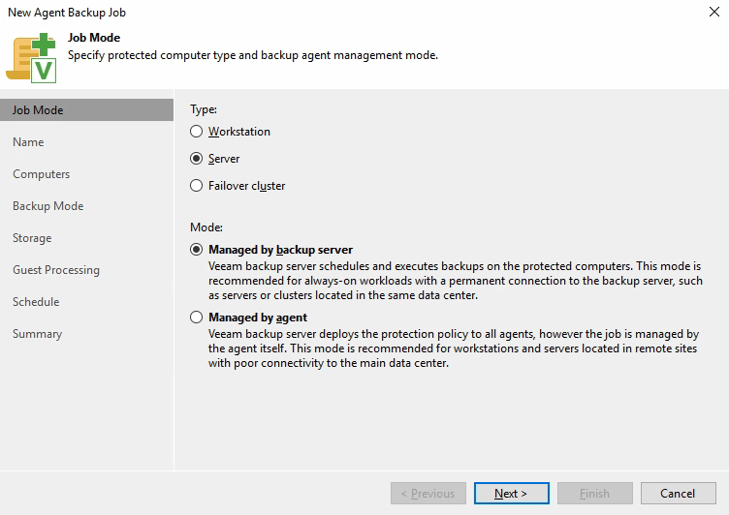
Management Mode Options
Agent backup은 백업 서버 또는 Agent 자체에서 관리.
서버에 의해 관리되는 모든 구성 옵션은 Veeam Backup & Replication Server에서 설정 (권장).
Agent에 의해 관리됨에 따라 해당 로컬 운영 체제에 Agent 설치 및 구성을 조작

Slide 12
Server CBT Driver

Slide 13

CBT Driver for Windows Servers
서버 응용 프로그램의 증분 백업 시간 (SQL 및 Exchange와 같은 데이터베이스)을 크게 향상시키는 새로운 기능
CBT 드라이버는 Windows Server의 디스크에 다음 경로의 변경된 추적 저장소를 유지함으로써 작동:
C:\ProgramData\Veeam\EndpointData\CtStore
VCT 파일은 시스템에서 변경된 블록 (changed
block)의 맵

Slide 14
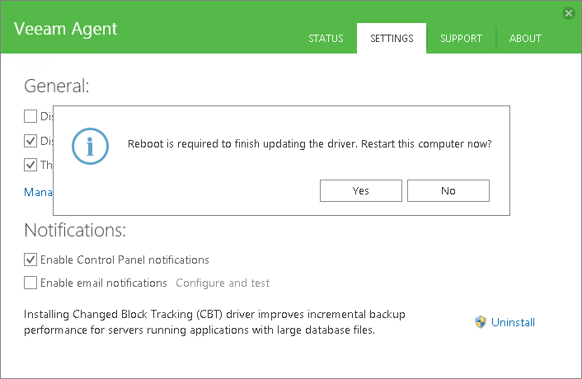
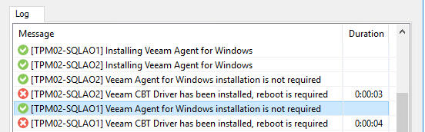
CBT Driver
CBT 드라이버를 설치하거나 제거하려면 Reboot 필요 (필수는 아님); 어플리케이션 서버는 권장.
클러스터 환경의 경우, Protection group에서 설정해야 함.

Slide 15
Server CBT Driver Components
Veeam Installer Service
Veeam Agent for Microsoft Windows Service
Applications
Files
CBT
Down here
Windows Operating System

Slide 16
Veeam VBR 설치

Slide 17
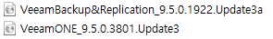
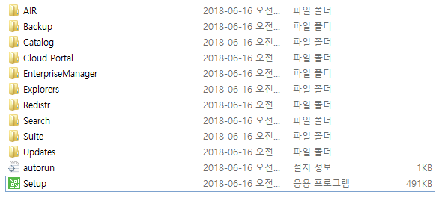
Veeam
VBR 설치
설치 파일 다운로드
URL : https://www.veeam.com/downloads.html

Slide 18
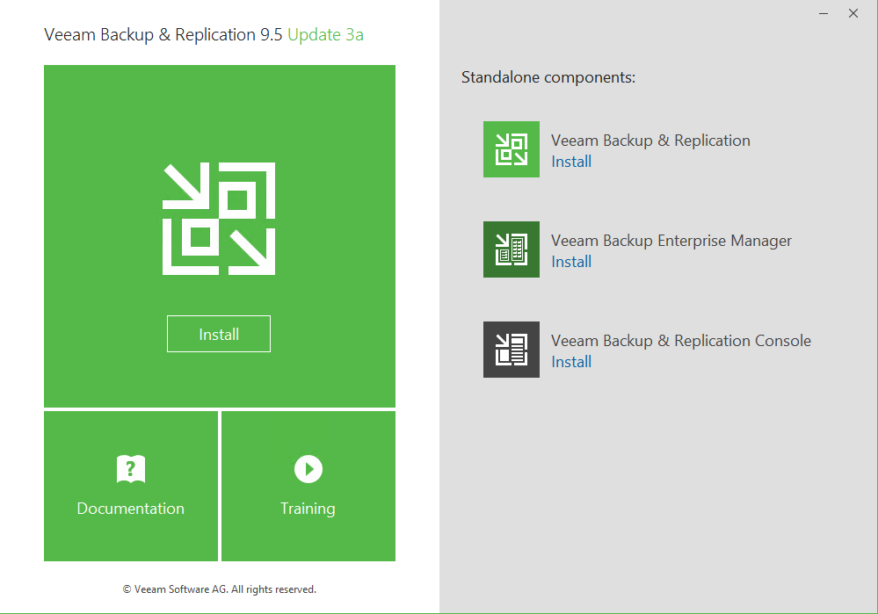
Veeam
VBR 설치
VBR 설치
1. 설치 파일 실행

Slide 19
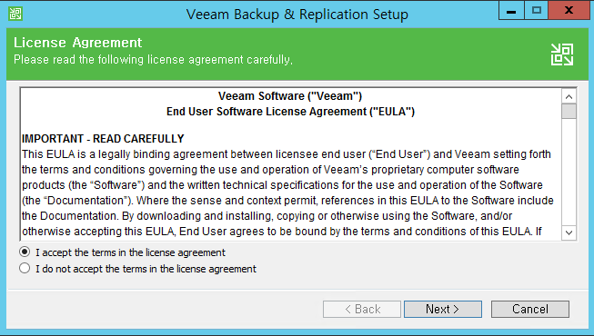
Veeam
VBR 설치
VBR 설치
2. 약관에 동의

Slide 20
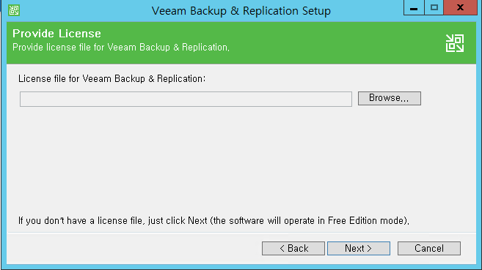
Veeam
VBR 설치
VBR 설치
3. Veeam License 등록
- 라이선스 미입력시 프리 에디션 사용 가능

Slide 21
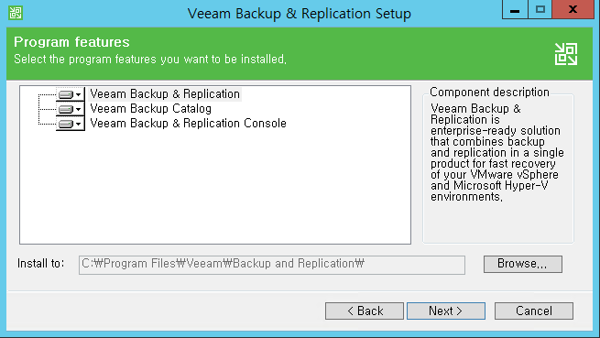
Veeam
VBR 설치
VBR 설치
3. Veeam 설치 파일 선택
- 설치될 경로 변경 가능

Slide 22
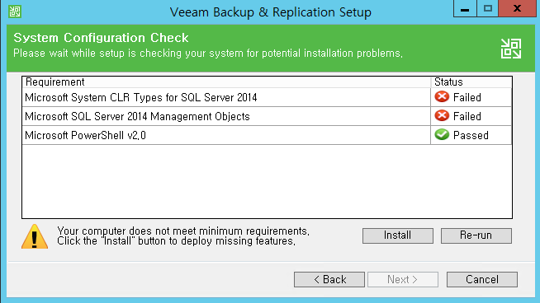
Veeam
VBR 설치
VBR 설치
4. 필수 설치파일 확인 및 설치
- SQL 및 .net framework 필수 설치
* 필수 설치파일 설치시 재기동이 필요할수있음

Slide 23
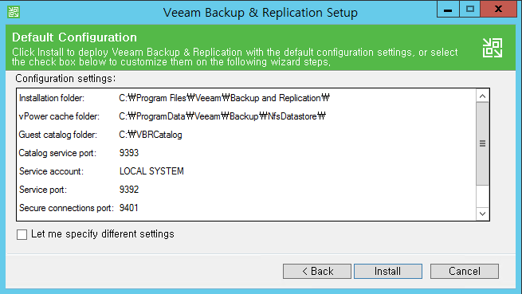
Veeam
VBR 설치
VBR 설치
5. 설정 확인
- 설치 경로 및 서비스 포트 확인

Slide 24
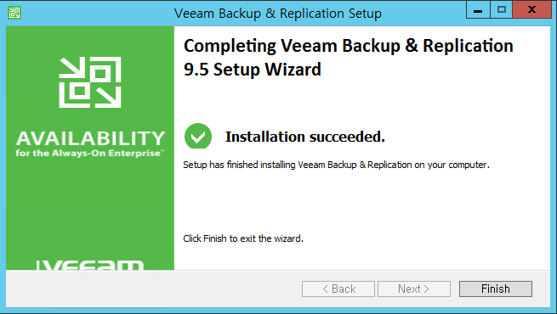
Veeam
VBR 설치
VBR 설치
6. 설치 완료

Slide 25
License 등록

Slide 26
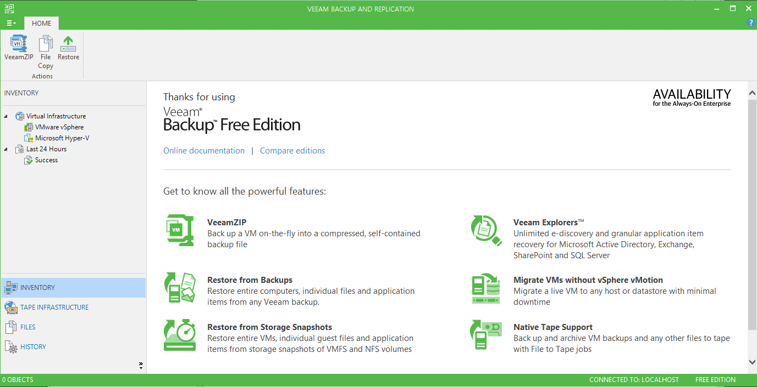
Veeam
License 등록
License 등록
1. Software 실행

Slide 27
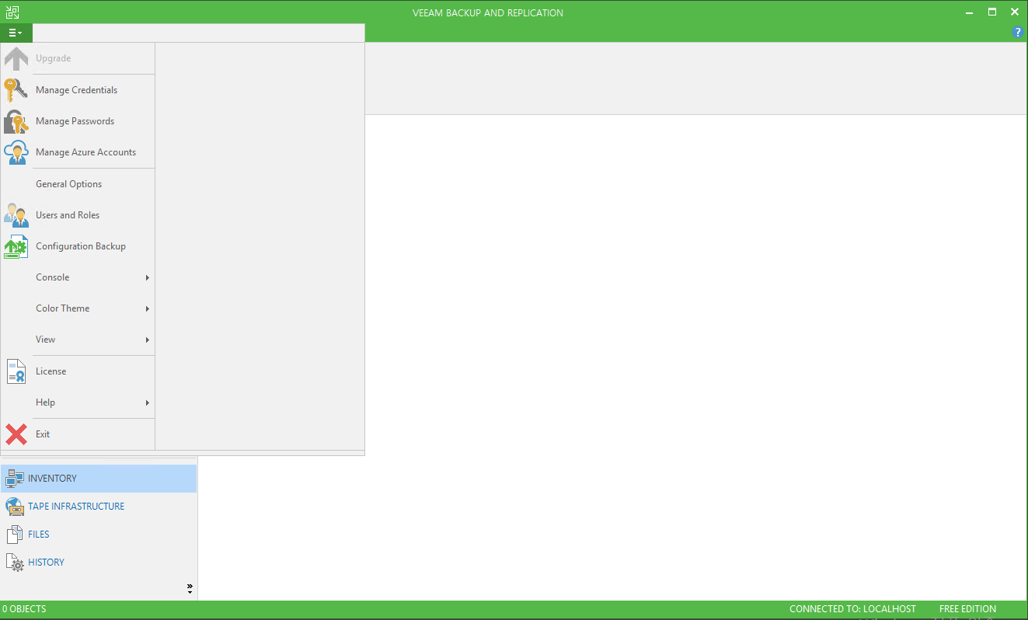
Veeam
License 등록
License 등록
2. License 클릭

Slide 28
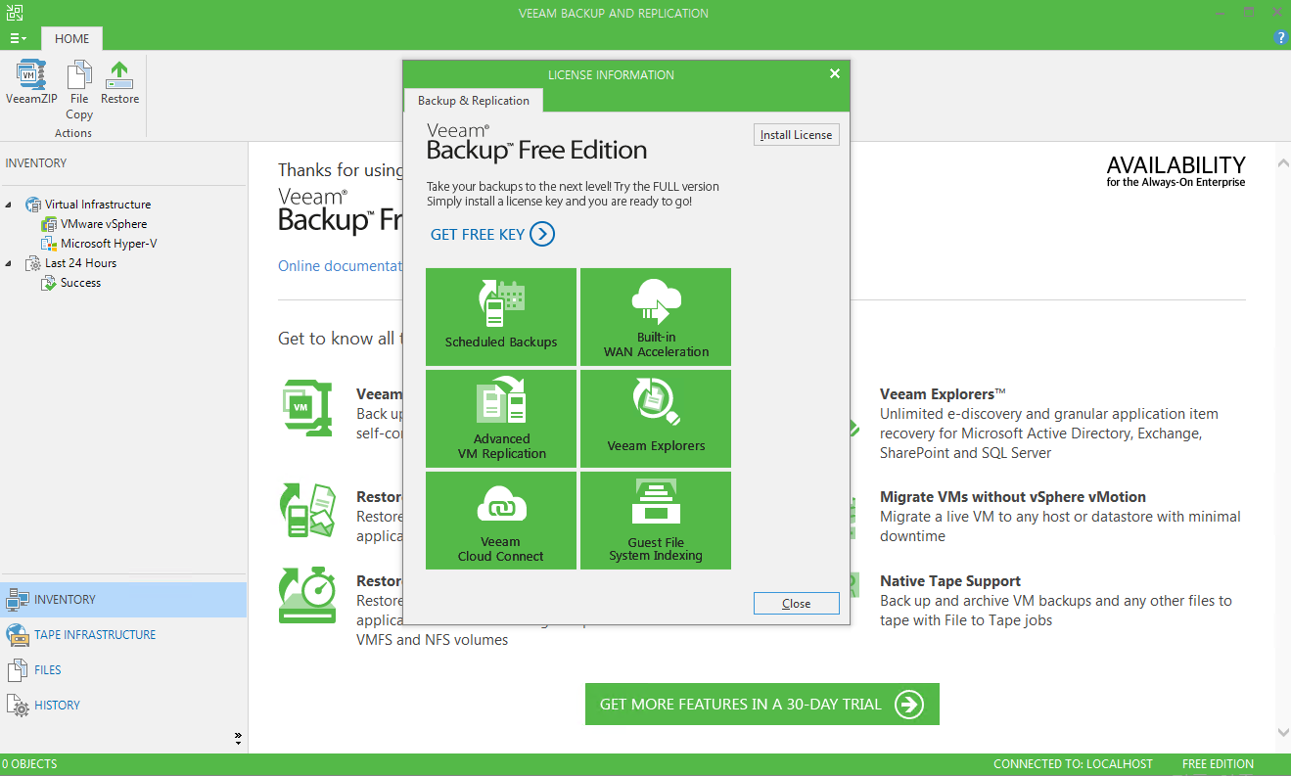
Veeam
License 등록
License 등록
3. Install License 클릭

Slide 29
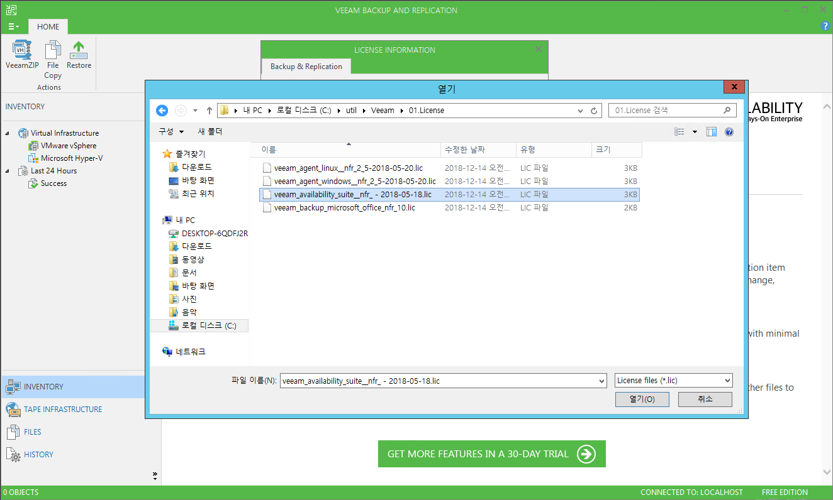
Veeam
License 등록
License 등록
4. License 선택

Slide 30
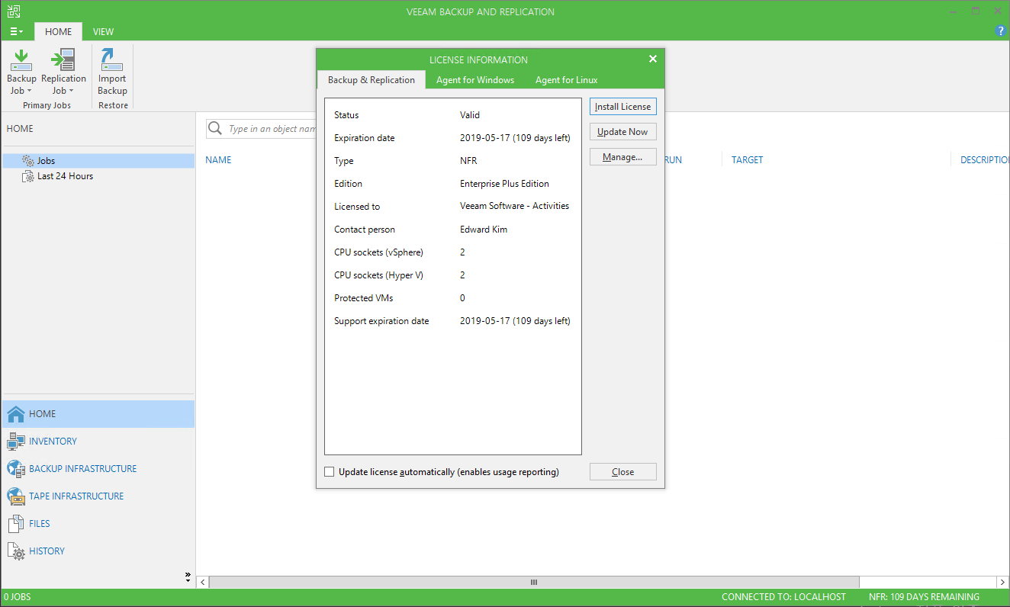
Veeam
License 등록
License 등록
5. License 선택

Slide 31
Agent 설치
- VBR

Slide 32
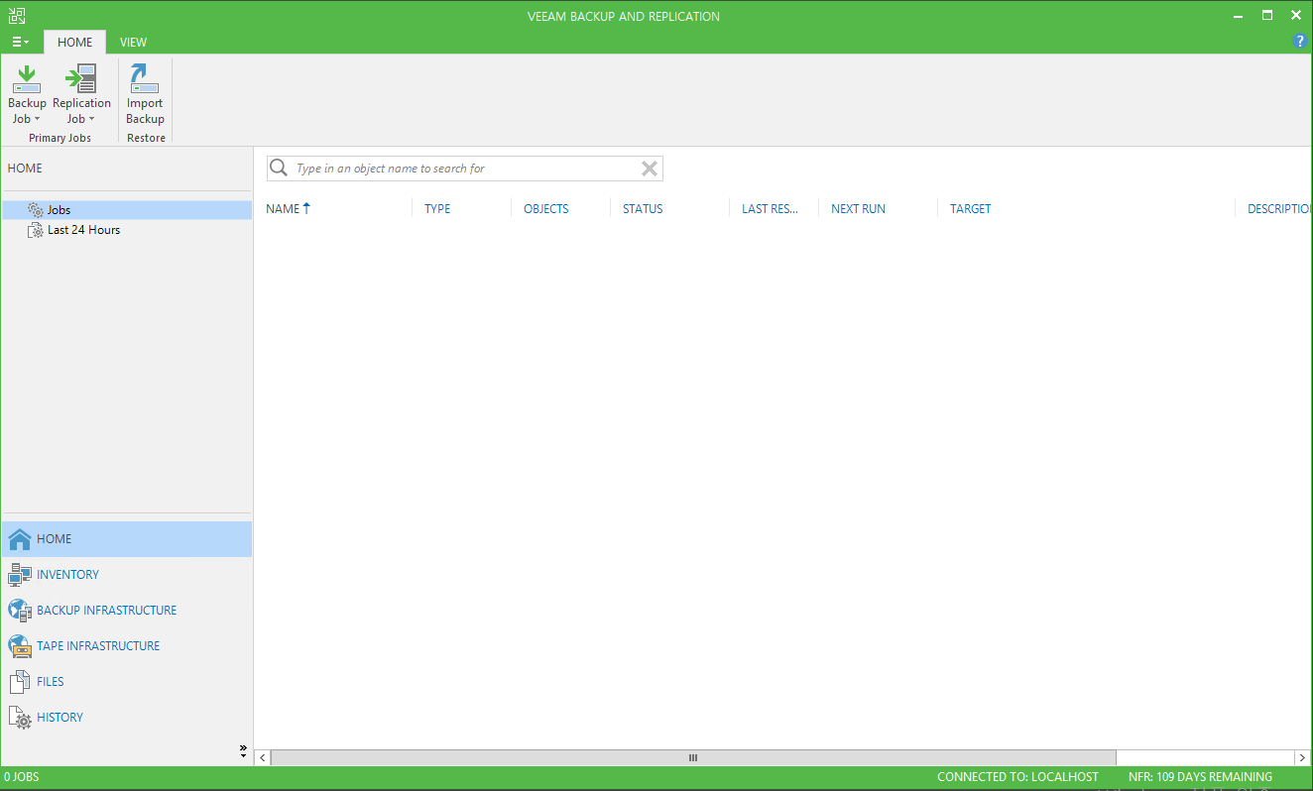
Veeam
Agent 설치
Agent 설치
1. Software 실행

Slide 33
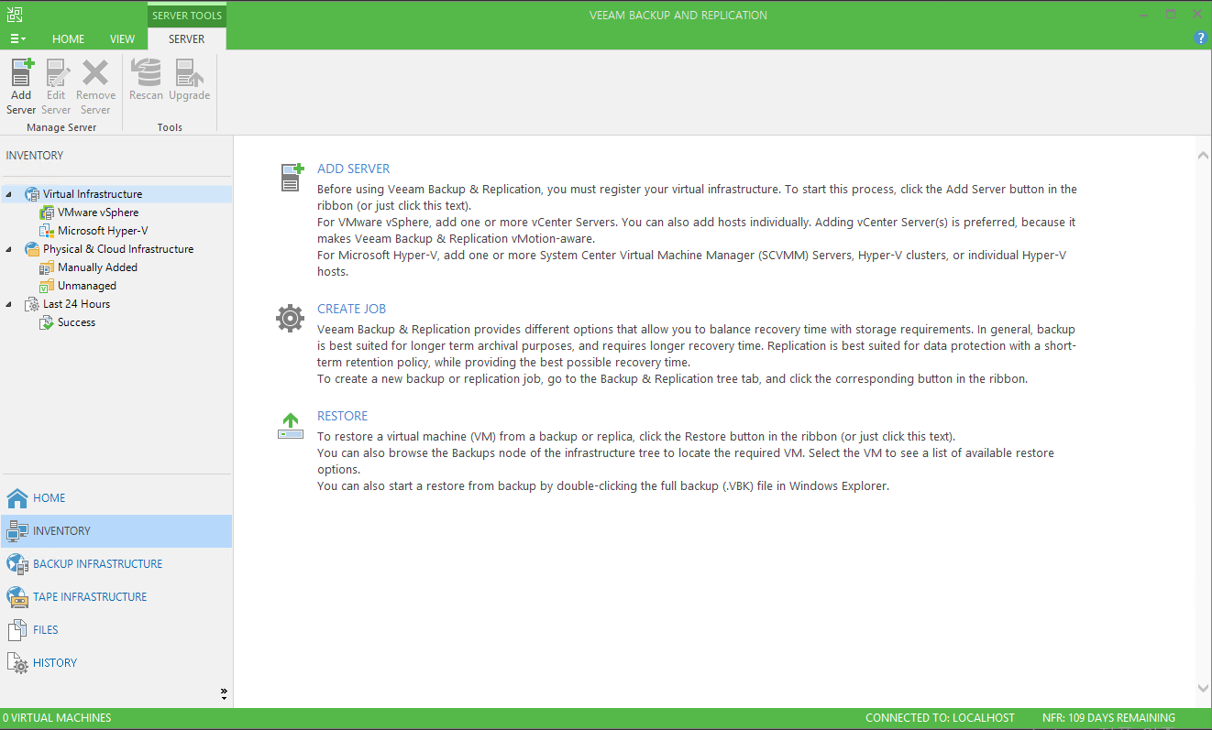
Veeam
Agent 설치
Agent 설치
2. INVENTORY
- ADD SERVER

Slide 34
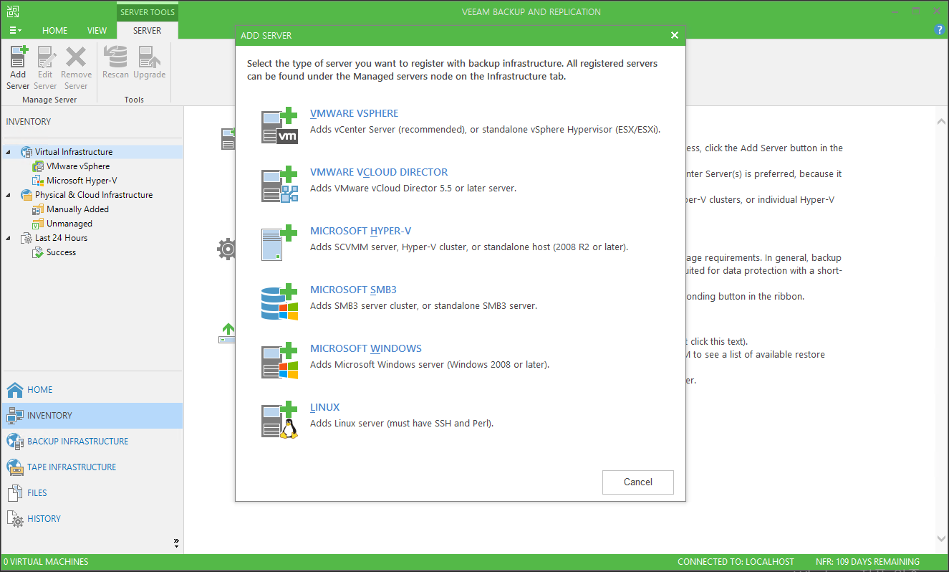
Veeam
Agent 설치
Agent 설치
3. 설치 대상 확인 후 선택
- WICROSOFT WINDOWS

Slide 35
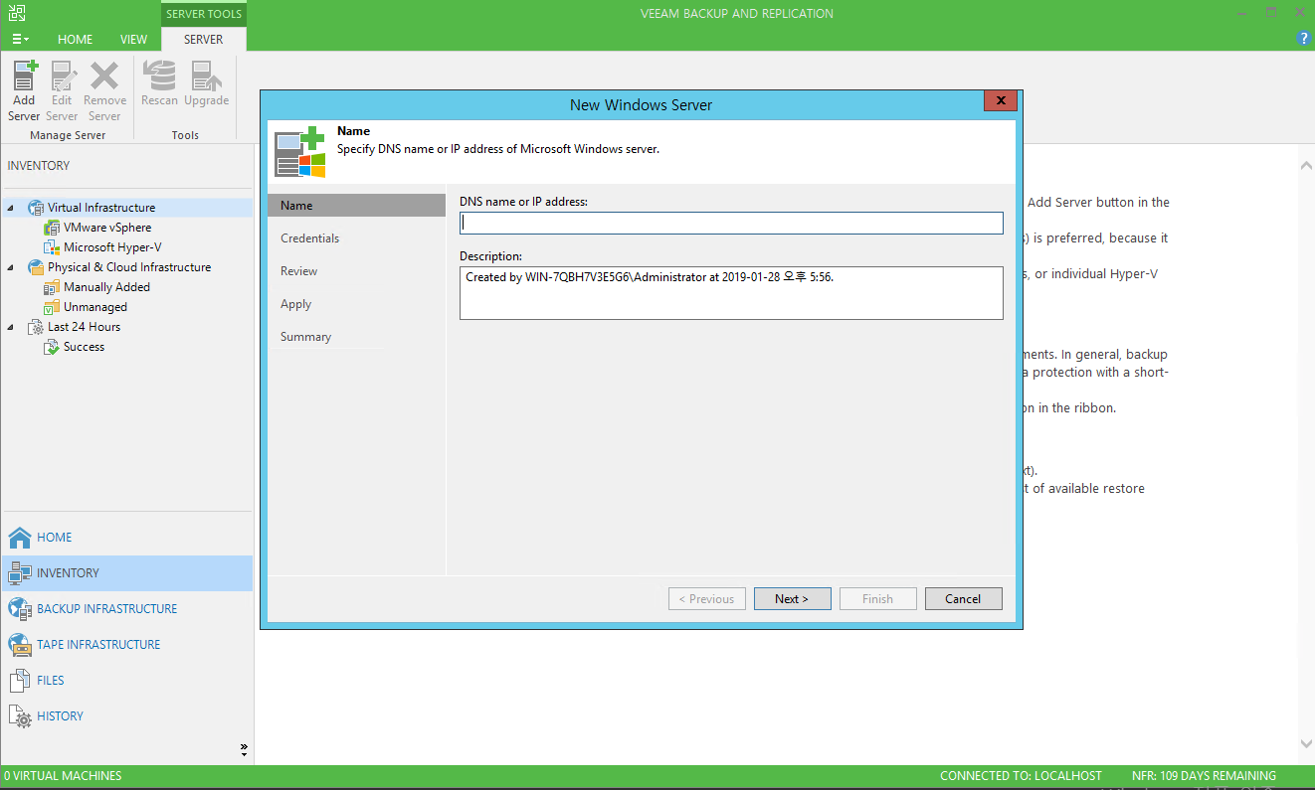
Veeam
Agent 설치
Agent 설치
4. Agent 구성
- 대상 서버의 DNS name or IP address

Slide 36
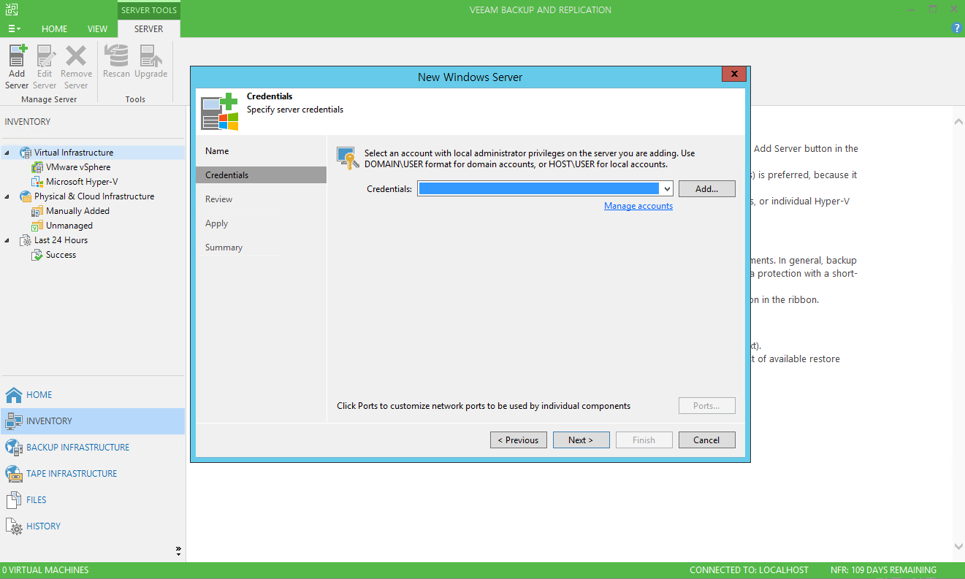
Veeam
Agent 설치
Agent 설치
5. Agent 구성
- 대상 서버의 ID/PW 설정

Slide 37
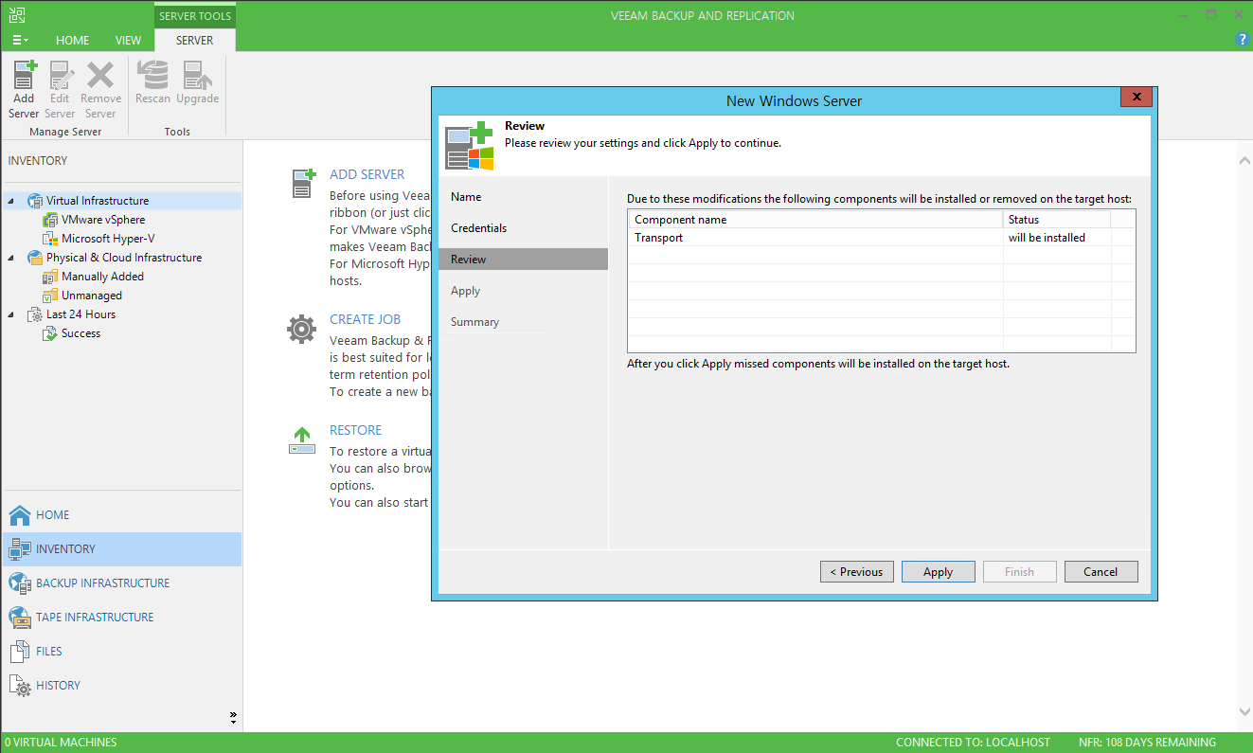
Veeam
Agent 설치
Agent 설치
6. Agent 구성
- 구성 설정 확인

Slide 38
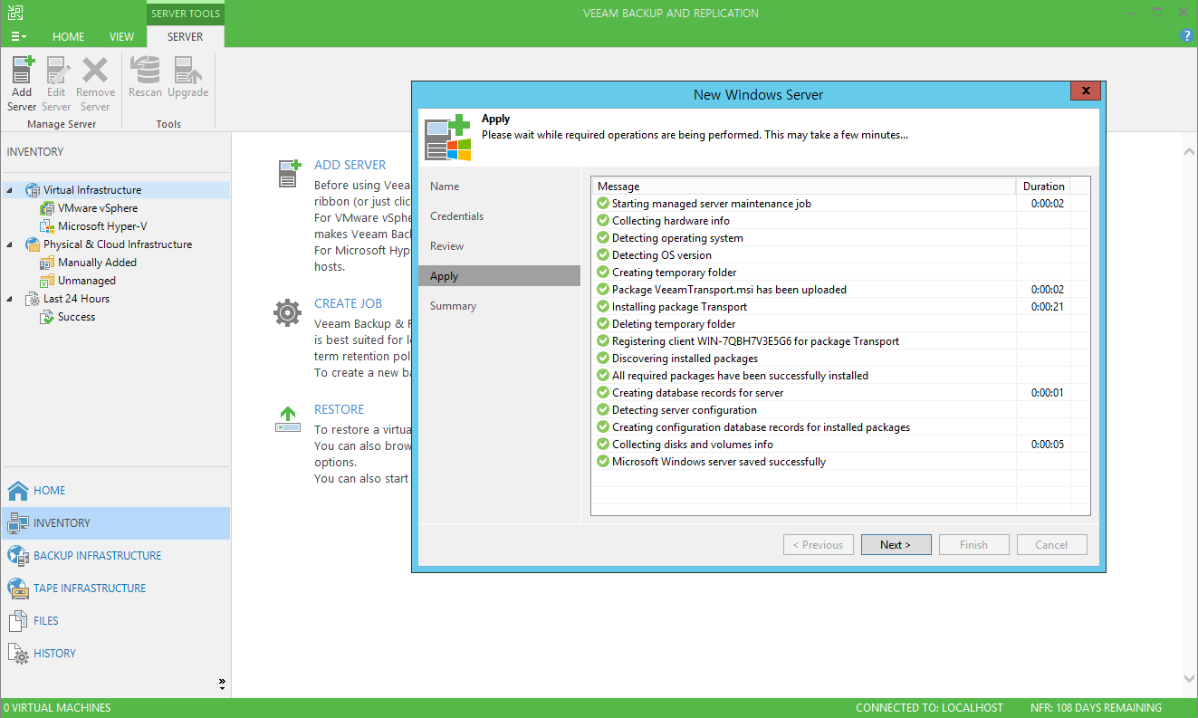
Veeam
Agent 설치
Agent 설치
7. Agent 구성
- agent 설치 화면

Slide 39
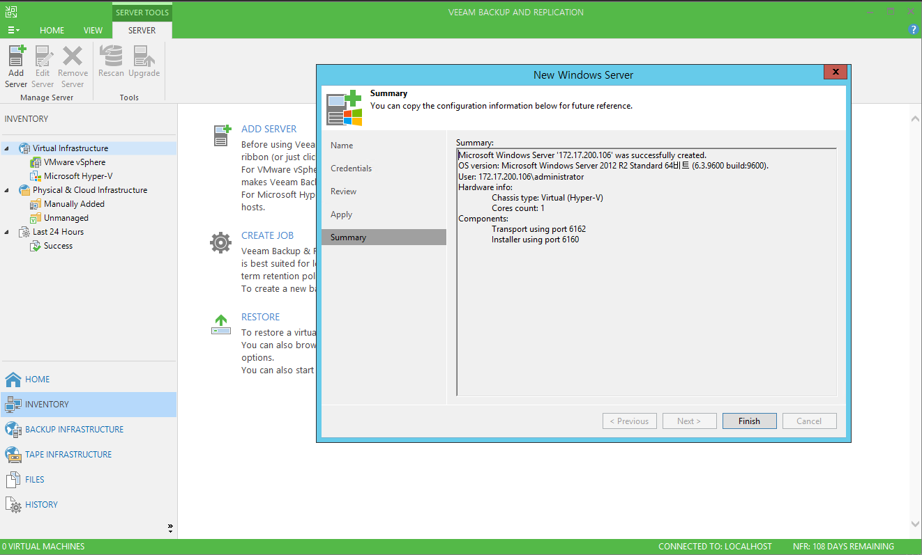
Veeam
Agent 설치
Agent 설치
7. Agent 구성
- agent 설치 정보 확인

Slide 40
Agent 설치
- client agnt 설치

Slide 41

Veeam
Agent 설치
설치 파일 다운로드
URL : https://www.veeam.com/downloads.html

Slide 42
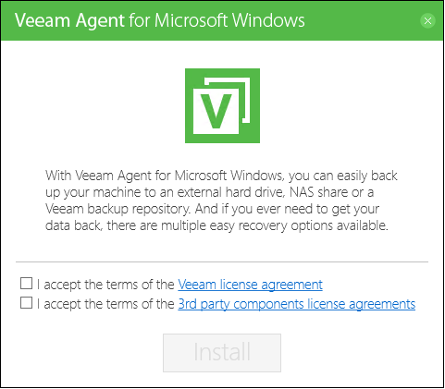
Veeam
Agent 설치
Agent 설치
1. 설치 파일 실행

Slide 43
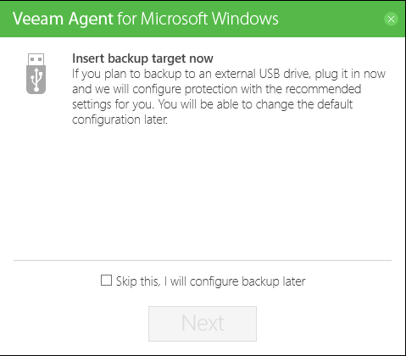
Veeam
Agent 설치
Agent 설치
2. USB 연결

Slide 44
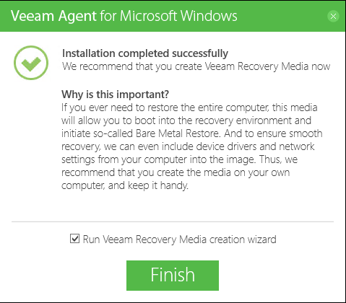
Veeam
Agent 설치
Agent 설치
3. 복구 이미지 생성

Slide 45
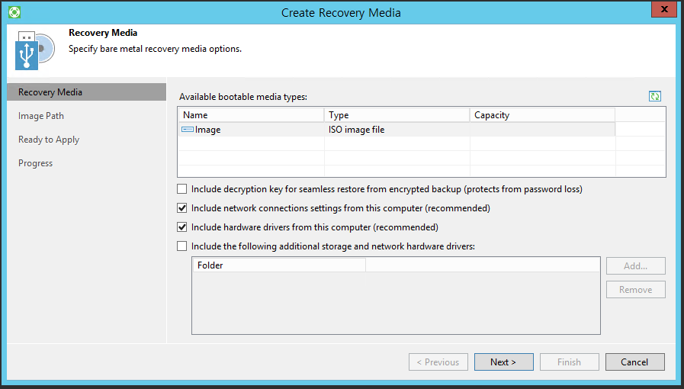
Veeam
Agent 설치
Recovery Image 생성
1. Image 설정

Slide 46
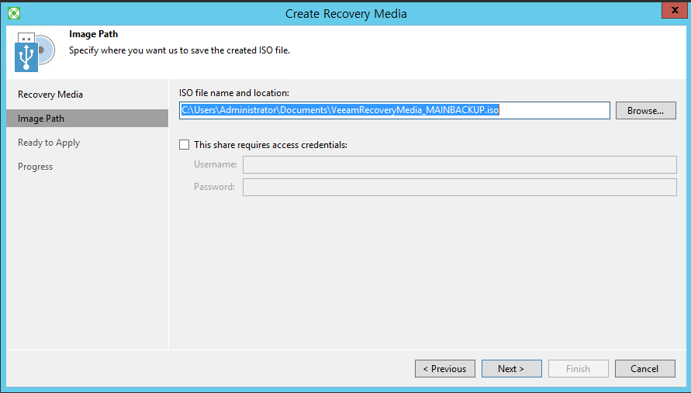
Veeam
Agent 설치
Recovery Image 생성
2. Image 경로 설정

Slide 47
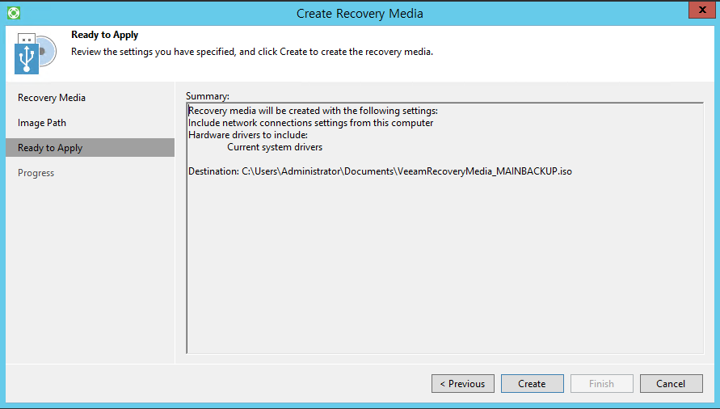
Veeam
Agent 설치
Recovery Image 생성
3. 설정 확인

Slide 48
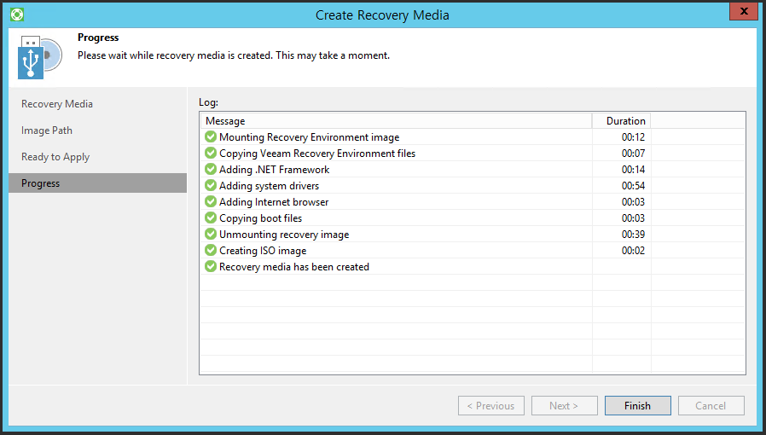
Veeam
Agent 설치
Recovery Image 생성
4. Image 생성

Slide 49
Linux Agent 설치 및 백업

Slide 50
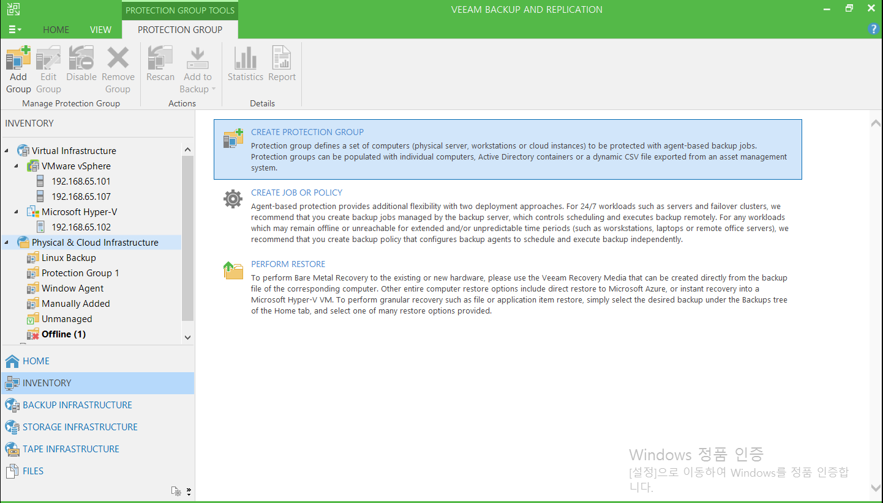
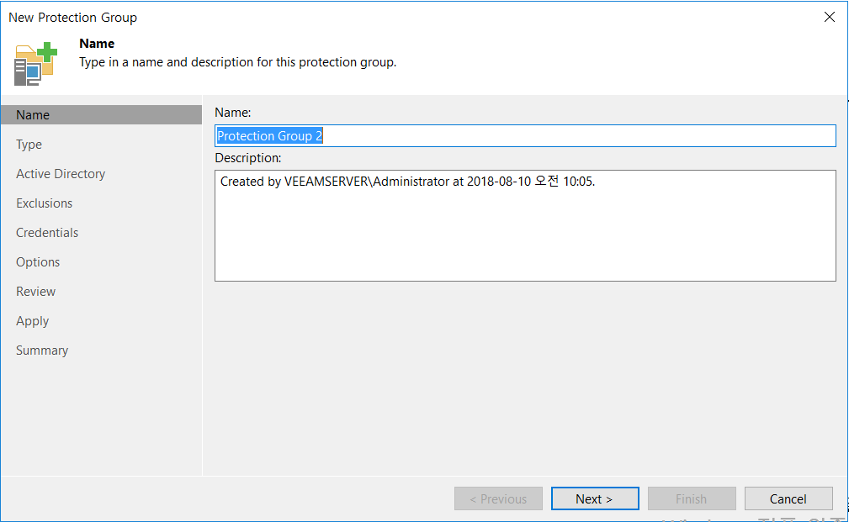
Linux Agent
INVENTORY
Create Protection Group

Slide 51
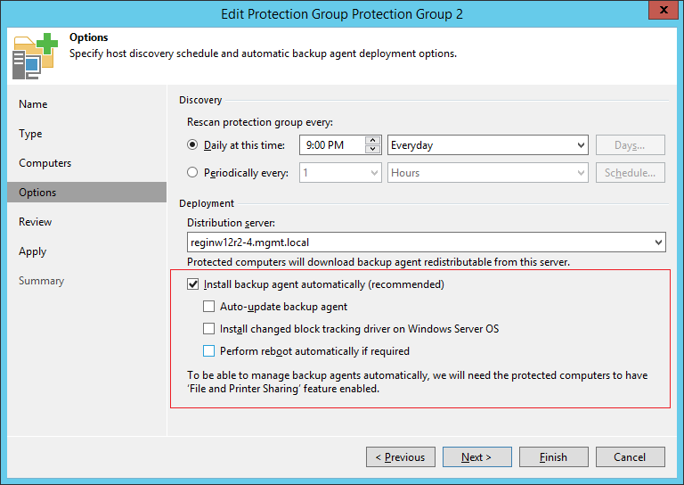
Linux Agent
Installer Service
Backup Agent
CBT Driver (Windows)

Slide 52
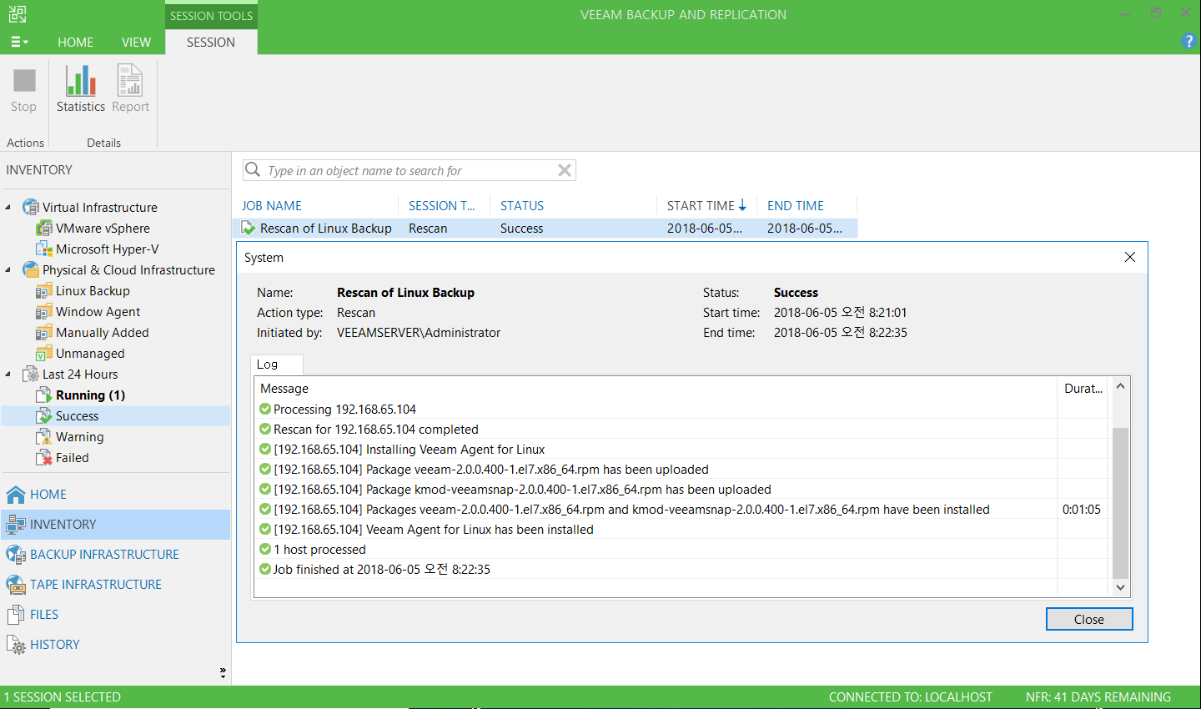
Linux Agent 설치 결과

Slide 53
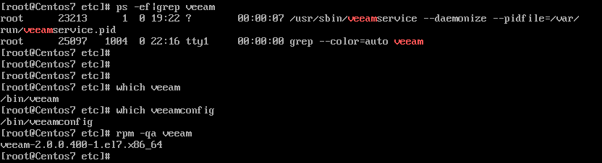
Linux Agent 설치 확인

Slide 54
Hyper-v 서버 등록

Slide 55
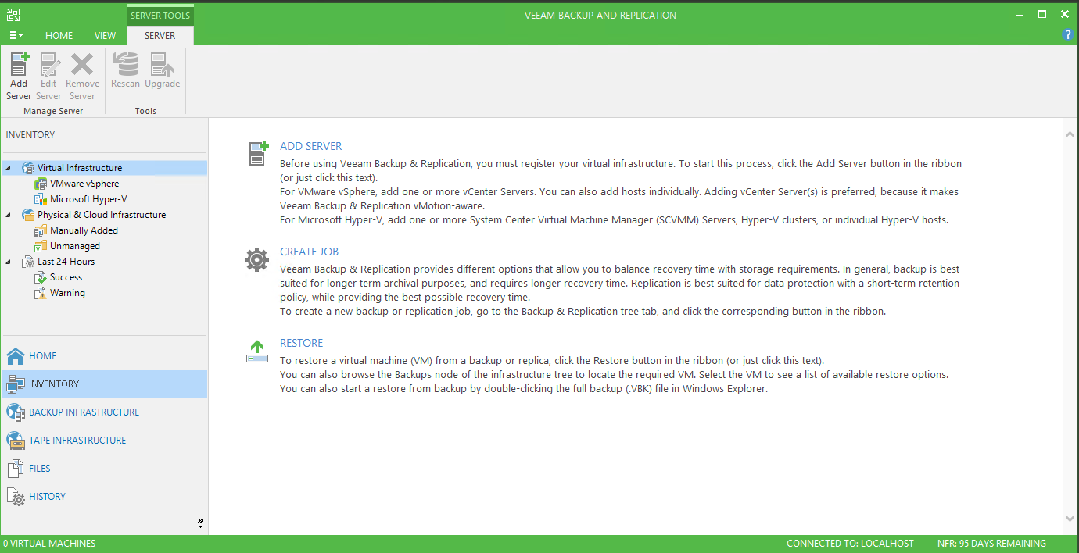
Veeam
Hyper-v
Hyper-v
1. Software 실행
- INVENTORY

Slide 56
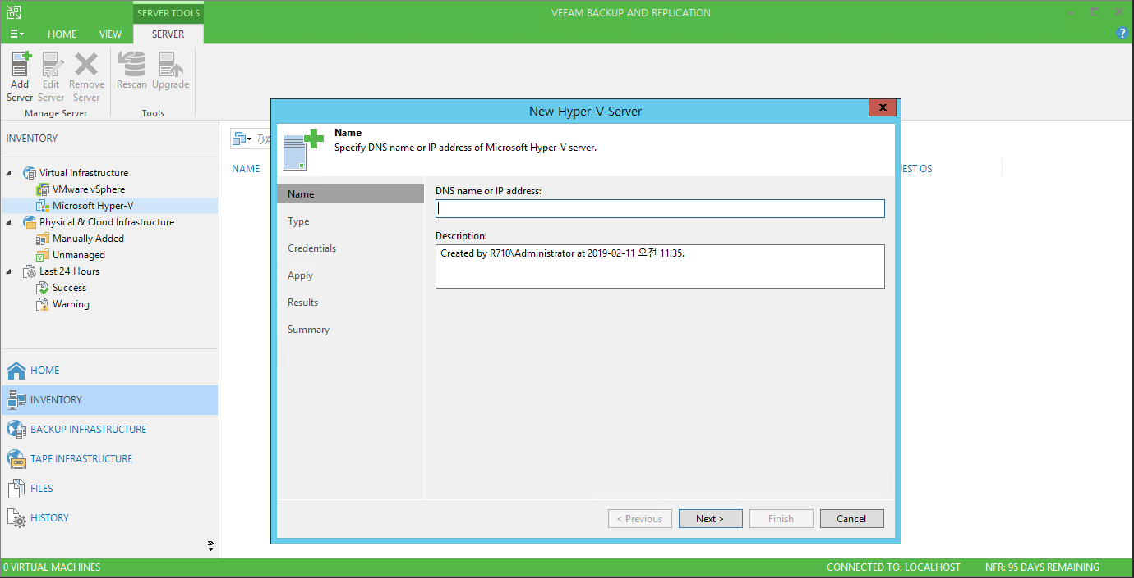
Veeam
Hyper-v
Hyper-v
2. Hyper-v add server
- 대상 서버의 IP 입력

Slide 57
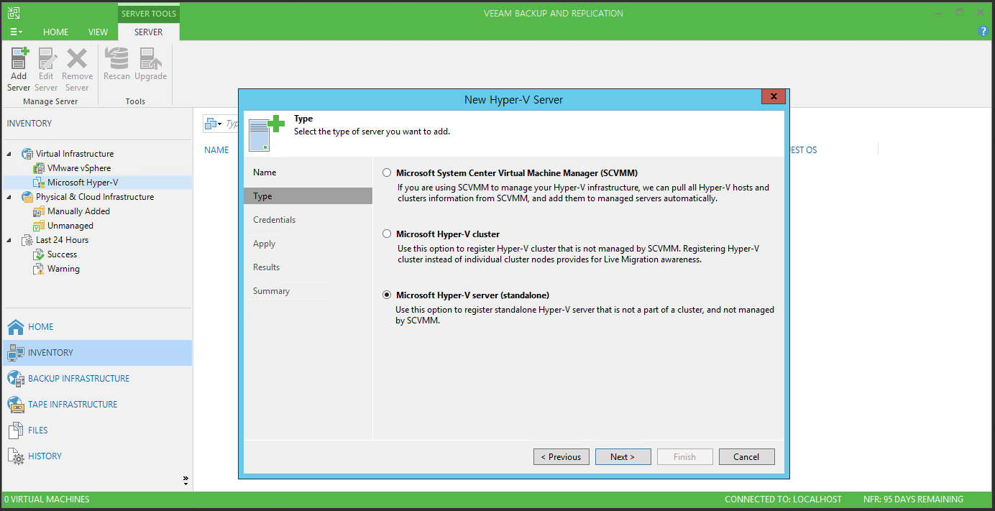
Veeam
Hyper-v
Hyper-v
2. Hyper-v add server
- 대상 서버의 Type 설정

Slide 58
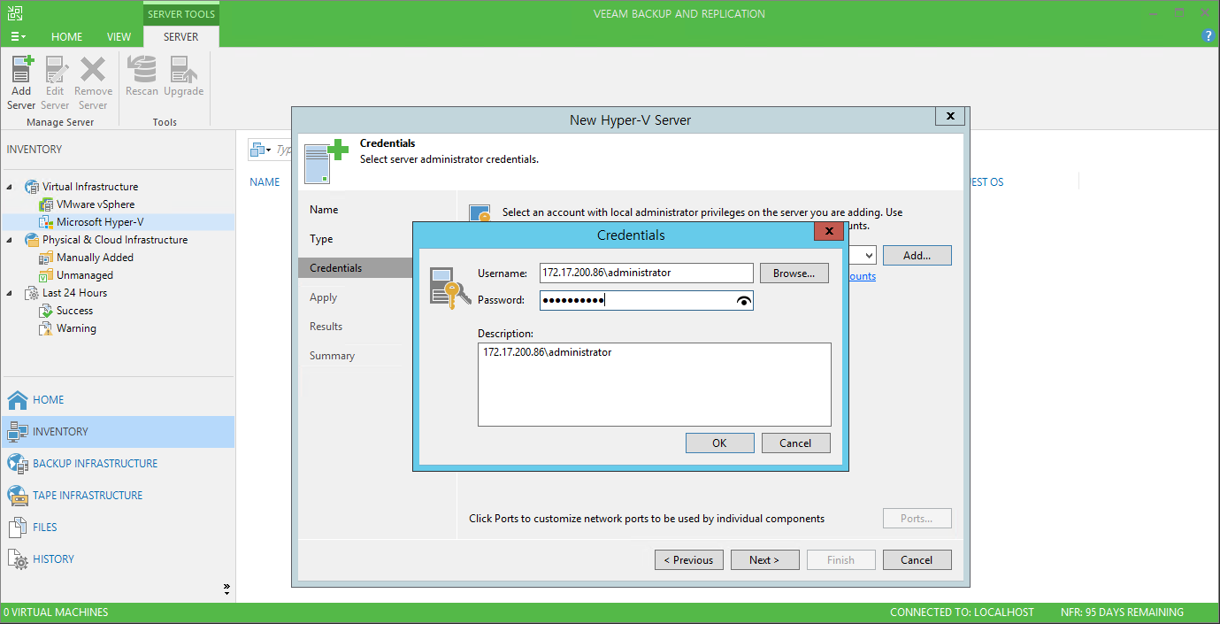
Veeam
Hyper-v
Hyper-v
2. Hyper-v add server
- 대상 서버의 계정정보 설정

Slide 59
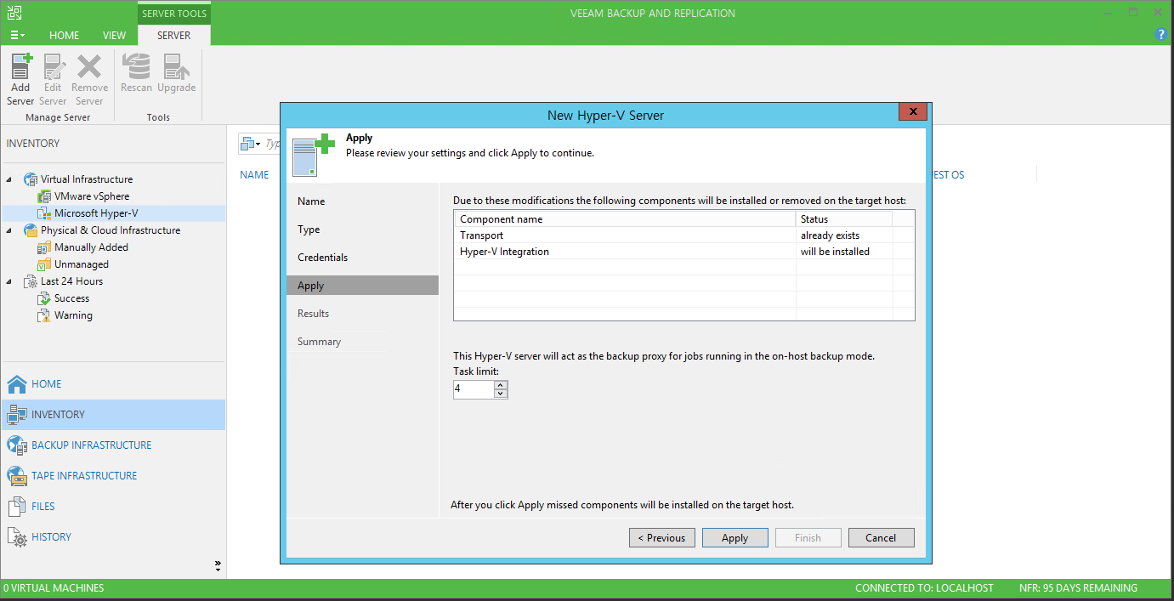
Veeam
Hyper-v
Hyper-v
2. Hyper-v add server
- 입력 정보 확인

Slide 60
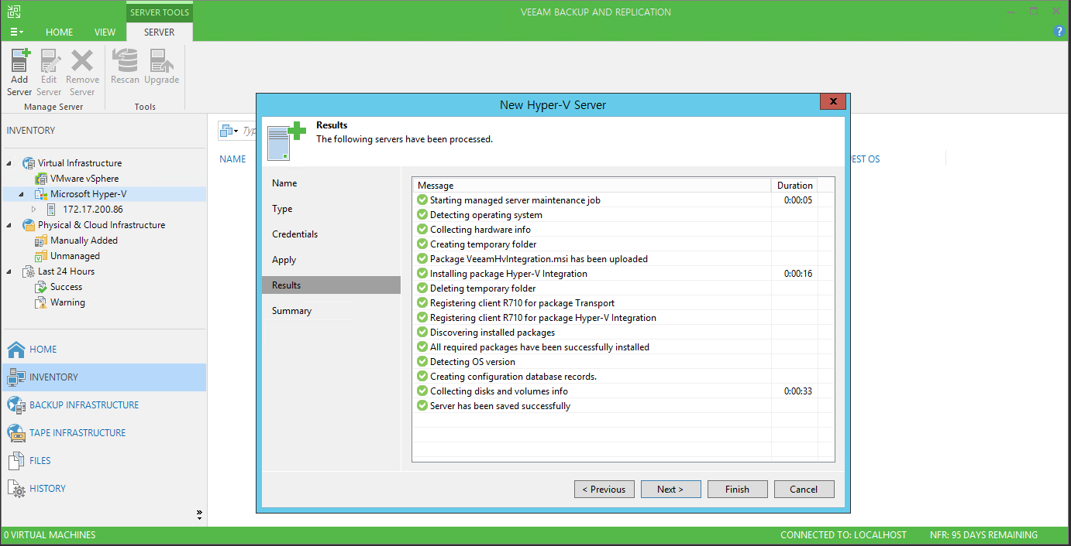
Veeam
Hyper-v
Hyper-v
2. Hyper-v add server
- 설치 확인

Slide 61
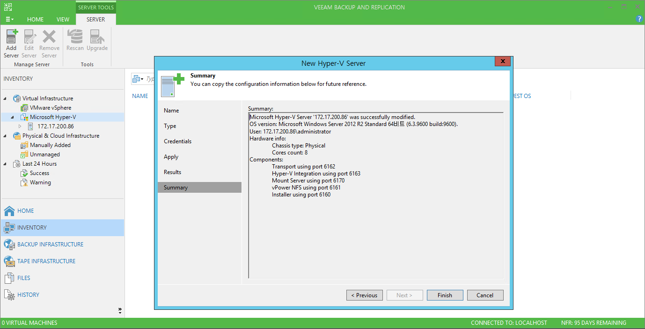
Veeam
Hyper-v
Hyper-v
2. Hyper-v add server
- 설치 확인

